Slide 1











CHÀO MỪNG CÁC EM ĐẾN VỚI BÀI HỌC NGÀY HÔM NAY!

Slide 2





Bài 10
Luyện nói và nghe:
THỜI KHÓA BIỂU

Slide 3



1. Đọc thời khóa biểu sau theo từng ngày (thứ - buổi – tiết)
Thứ hai:
+ Buổi sáng: Tiết 1 – Hoạt động trải nghiệm.
Tiết 2 – Tiếng Việt…
+ Buổi chiều: Tiết 1 – Giáo dục thể chất. Tiết 2…
M

Slide 4
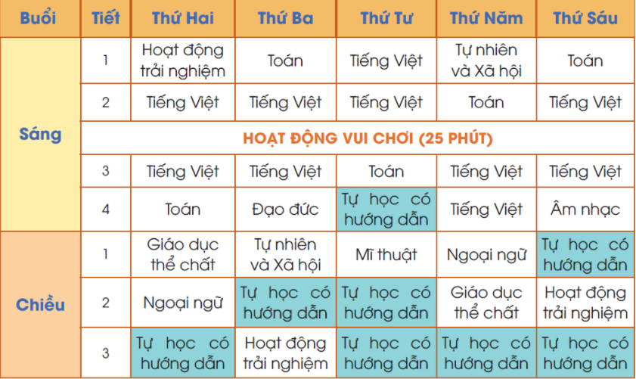


THỜI KHÓA BIỂU

Slide 5





2. Cùng bạn hỏi đáp về thời khóa biểu ngày mai
Ngày mai là thứ mấy?
Ngày mai có những môn học nào?
Bạn cần chuẩn bị những gì cho tiết học ngày mai (làm bài tập, mang sách vở, đồ dùng học tập,…)?
M

Slide 6





3. Em muốn học và tham gia những hoạt động nào trong các tiết Tự học có hướng dẫn?
Gợi ý
Em muốn học môn tự chọn nào?
Em muốn tham gia những hoạt động vui chơi, giải trí nào?
Em muốn dành những tiết Tự học có hướng dẫn còn lại để rèn luyện them về môn học nào?

Slide 7








CỦNG CỐ, DẶN DÒ

Slide 8
HẸN GẶP LẠI CÁC EM
TRONG BÀI HỌC SAU!

